Slide 1
«Возрастные этапы речевого развития дошкольников».
Выполнила: учитель – логопед
Пантюхова Т.В.

Slide 2
А. Н. Леонтьев устанавливает четыре этапа в становлении речи детей:
1-й — подготовительный — до одного года;
2-й — преддошкольный этап первоначального овладения языком — до 3 лет;
3-й — дошкольный — до 7 лет;
4-й — школьный.

Slide 3
Задачи речевого развития
Психоречевое развитие ребенка происходит, прежде всего, в силу закономерных процессов созревания организма и становления личности. Все, чем неосознанно руководствуется малыш, познавая мир, — это его потребности. Взрослые же прекрасно понимают, что ребенок должен за несколько лет осилить немалый путь в развитии речи. К тому времени, когда наступит пора идти в школу, дошкольнику необходимо:
Знать и использовать много слов
Понятно и связно говорить
Используя речь, получать различную познавательную информацию
Общаться со сверстниками и взрослыми
Перечисленные задачи – самые важные в речевом развитии детей дошкольного возраста. Они решаются постепенно на каждом возрастном этапе.

Slide 4
Нормы развития речи у дошкольника от 3 до 7 лет
Результаты исследований речи дошкольников дают возможность установить усредненные показатели. Рассмотрим, какие уровни речевого развития предполагаются на каждом возрастном этапе – у младших, средних и старших дошкольников. Для удобства представим данные в таблице.
Таблица. Ориентировочные нормы речевого развития детей дошкольного возраста

Slide 5
Возраст | Словарный запас | Уровень развития речи
3-4 года | до 1900 слов | Речь ситуативна, с использованием неопределенных форм там, такой. Составляет простые предложения. Использует глаголы, существительные и местоимения (часто указательные этот, тот). Произношение: смягчает звучание, не выговаривает звук Р, реже –Л, К, Г. заменяет шипящие на свистящие.
4-5,5 лет | 2000-2500 слов | Расширяет использование прилагательных. Буквально понимает значение слова. Интересуется звучанием слова, сочиняет рифмы и новые созвучные слова. Использует уменьшительные суффиксы. Использует союзы а, и, но, а также подчиненные что, когда, потому что… Выражает количественные и качественные отношения: много-мало, высокий-низкий… Произношение: преодолевает смягчение, осваивает почти все звуки, частично справляется с произношением Р.
5,5-7 лет | до 4000 слов | Речь связная и развернутая. Составляет сообщения из нескольких предложений, объединенных общим смыслом. Правильно строит предложения с точки зрения грамматики. Видоизменяет слова при помощи суффиксов. Осваивает склонение существительных и спряжение глаголов. Звукопроизношение должно быть правильным.

Slide 6
Становление речи ребенка от 3 до 4 лет
С каким речевым багажом дети входят в дошкольный возрастной период? Они знают уже более 1,5 тысячи слов. В их высказываниях встречаются практически все части речи с преобладанием глаголов и существительных.
Ребенок уже не довольствуется показом действий, а стремится их описать и объяснить словами. Речь в 3-4 года еще аграмматична. Отдельные слова объединяются неуклюже, отражая исключительно интерес, потребность и желание ребенка. Никакой логики и умозаключений на этом этапе не прослеживается. Предложения простые и короткие.
Мышление ребенка еще сильно привязано к наглядной ситуации и основывается на сиюминутных впечатлениях. Поэтому его речь ситуативна. Это значит, что без внешних подсказок в виде окружающих предметов или явлений, сложно понять, о чем говорит малыш.
Фонематический слух ребенка уже сформирован, но многие звуки еще не даются в произношении по причине сложной артикуляции. Особенно трудно справляться со словами, где идут подряд несколько согласных звуков. Дети такие сложные моменты искажают или вообще пропускают.

Slide 7
Формирование речевых навыков у детей от 4 до 5 лет
Дошкольник в 4 года оперирует значительным запасом слов, активно использует простые предложения. В некоторых звукосочетаниях удается произносить шипящие, но произношение еще неустойчивое. Ребенок настойчиво повторяет, если окружающие не могут сообразить, о чем он говорит.
Формируется ориентировка на звучание слова. Дети начинают придумывать лишенные смысла слова, но так, чтобы получалась забавная рифма: кашка-малашка, котенок-потенок…
Такое желание выискивать речевые аналогии называют словотворчеством. Оно постепенно активизируется, начиная с 3-х лет, и наиболее ярко проявляется к 4,5-5 годам. Это оригинальная практика, которая помогает ребенку в процессе экспериментирования многое познать в родном языке. Появление словотворчества – признак того, что у дошкольника наступает первичное овладение грамотой.
К 5-ти годам грамматический строй речи в высказываниях приобретает новый уровень. Дошкольник составляет сложноподчиненные предложения, учитывает порядок следования слов, употребляет слова в соответствующих падежах, изменяет по родам и числам.
Но выделяются еще далеко не все грамматические формы. Даже пятилетки, не задумываясь, могут употребить «я высокее Коли», «мой карандаш тонкее» и другие подобные высказывания.

Slide 8
Особенности развития речи дошкольника 5-7 лет
Речевые навыки поднимаются на новый уровень в старшем дошкольном возрасте, когда на смену ситуативным простым предложениям постепенно приходит связная речь.
Связной или контекстной называют такую речь, которая связана смысловым содержанием. Это содержание довольно полно раскрывает мысль или намерение говорящего, а мысль выражается последовательно и правильно построенными предложениями.
Познавательно речевое развитие старших дошкольников позволяет им излагать свои мысли понятным языком. В этом возрасте дети говорят, ориентируясь на слушателя.
6-летка осваивает речевое планирование. Если ранее слова сопровождали действие или шли за ними, то в старшем дошкольном возрасте они выходят на первый план. Дошкольник сначала продумывает и рассказывает, что он намеревается сделать.
Важным достижением является появление речевых форм деятельности. Старший дошкольник воспринимает как деятельность слушание, рассказывание, чтение, рассуждения.

Slide 9
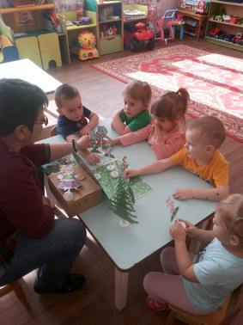
Развитие словаря
3-4 года
Различают и называют части предметов, их качества (величину, цвет, форму, материал), некоторые сходные по назначению предметы (туфли – ботинки), понимают обобщающие слова: игрушки, одежда, обувь, посуда, мебель.

Slide 10
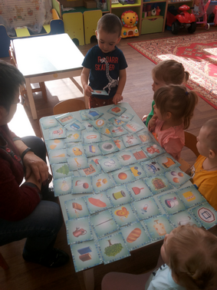
4-5 лет
Употребляют существительные, обозначающие профессии; глаголы, обозначающие трудовые действия; определяют и называют местоположение предмета (слева, справа, между, около, рядом), время суток, характеризуют состояние и настроение людей; используют существительные, обозначающие названия частей и деталей предметов; прилагательные, обозначающие свойства; наиболее употребительные глаголы, наречия, предлоги.

Slide 11
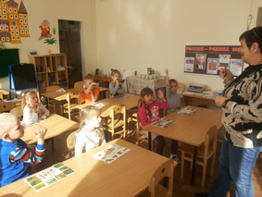
5-6 лет
Употребляют существительные, обозначающие названия профессий; прилагательные, обозначающие признаки предметов; наречия, характеризующие отношение людей к труду; глаголы, характеризующие трудовую деятельность людей; слова со сходным значением, с обобщающим значением. Прилагательные, существительные, глаголы, наречия, предлоги употребляют правильно и точно по смыслу.

Slide 12
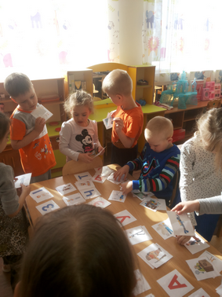
6-7 лет
Расширяется запас слов, обозначающих названия предметов, действий, признаков. Используют в речи синонимы, антонимы, существительные с обобщающим значением. Употребляют разные части речи точно по смыслу.

Slide 13
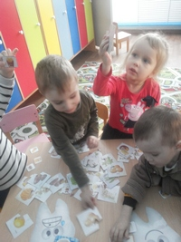
Развитие связной речи
3-4 года
Односложно отвечают на вопросы взрослого при рассматривании предметов, картин, иллюстраций; повторяют за взрослым рассказ из 3 — 4-х предложений, составленный об игрушке или по содержанию картины; участвуют в драматизации отрывков из знакомых сказок.

Slide 14
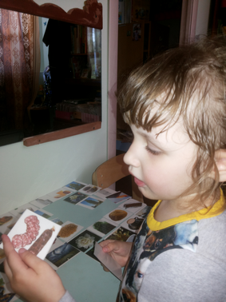
4-5 лет
Пересказывают небольшие рассказы и сказки, знакомые и вновь прочитанные, составляют небольшие рассказы о предмете по содержанию сюжетной картины, совершенствуется диалогическая речь. Поддерживают беседу: правильно по форме и содержанию задают вопросы, отвечают на поставленные вопросы

Slide 15
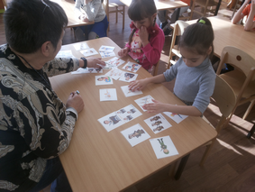
5-6 лет
Совершенствуется диалогическая и монологическая речь. Поддерживают непринужденную беседу, задают вопросы, правильно отвечают на них. Развивается умение связно, последовательно пересказывать небольшие литературные произведения без помощи взрослого, самостоятельно составлять небольшие рассказы о предмете, по картине, по набору картинок, по плану, образцу, из личного и коллективного опыта, передавая хорошо знакомые события; небольшие рассказы творческого характера.

Slide 16
6-7 лет
Совершенствуется диалогическая и монологическая речь. Закрепляется умение отвечать на вопросы и задавать их, формируется культура речевого общения. Ребенок самостоятельно, выразительно, без повторов передает содержание литературных текстов, используя различные средства выразительности. Дальнейшее развитие получает умение составлять рассказы о предмете по картине, серии сюжетных картинок, умение составлять небольшие рассказы из личного опыта, рассказы творческого характера и небольшие сказки.

Slide 17
Малышу нужно слышать от взрослых правильную речь. Жизнь ребёнка должна быть богатой на впечатления. Его надо постоянно удивлять, что-то показывать, рассказывать. У малыша будет развиваться кругозор, он захочет выражать свои эмоции.
Спасибо за внимание!

